Slide 2
中国天然气汽车 最新资讯和热点问题剖析
李永昌 教授级高工
中国汽车工程学会特聘专家
四川省清洁能源汽车产业协会副秘书长

Slide 3
目 录
一、最新资讯
二、热点问题剖析
三、技术进步的思索与收集
四、几点预测

Slide 4
一、最新资讯

Slide 5
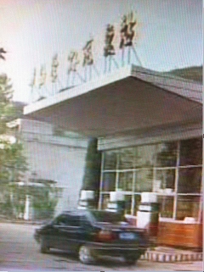
从1989年3月14日四川省自贡市荣县CNG加气站开业算起，中国批量推广天然气汽车至今已有28个年头。
（荣县加气站照片）

Slide 6
截止2016年12月底，
中国天然气汽车保有量为557.6万辆（其中LNG汽车26万辆），
汽车加气站保有量约为7800座,（其中LNG加气站约为2700座
〈L-CNG加气站计入CNG加气站〉）。
连续三年蝉联世界第一！
但增建速明显减缓（详见表一和表二）
2016年OEM天然气汽车产量为15.58万辆，约占当年天然气汽车保有量增量的40%。

Slide 7
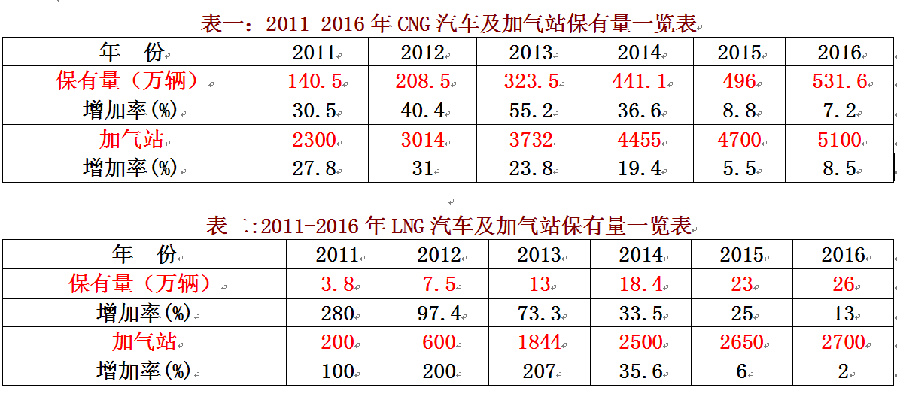

Slide 8
亮点之一
新疆CNG汽车保有量保持约10%的增涨势头，达100.8万辆，最先跨入100万辆大关（2015年为91.5万辆）,
其中乌鲁木齐、巴音郭楞蒙州、阿克苏地区、昌吉州和伊犁州等五个地级行政区的CNG汽车保有量就达72万辆。
亮点之二
LNG重卡2016年产量达19601辆，比上年的12721辆增加54%,呈现复苏迹象。

Slide 9
二、热点问题剖析

Slide 10
1、天然气汽车定位
新能源汽车： 纯电动、插电式混动、氢燃料电池
节 能 汽 车： 工信部 “节能与新能源汽车技术路线图” （2016年10 月） 以天然气汽车为主
替代燃料（能源）汽车
清洁燃料（能源）汽车

Slide 11
2、车用能源多元化中的市场竞争力
技术性能：动力性、经济性、环保性、安全性
环保性仅次于氢燃料，但经济性、安全性相比氢综合性能更优秀，2019年将与新能源汽车的比较见分晓；市场选择 ：甲醇、乙醇、氢、沼气、二甲醚、电能、天然气、液化石油气（LPG）
1996年《压缩天然气是最现实的绿色车用燃料》经受历史检验，现在上80个国家在推广应用CNG汽车。

Slide 12
3、天然气汽车 为什么最受发展中国家欢迎
价廉物美：前十名中有九名属发展中国家，只有意大利居第七位。
成品油价格的绝对值比较，发达国家更价廉，如美国柴油每升价平均为0.66美元；而中国为0.9美元。
每月车用燃料消费占其收入之比远低于发展中国家。
此外，油气价差没有发展中国家大。
再者使用成品油汽车在发达中国家的尾气排放也能达标。
故天然气汽车在发达国家中发展缓慢。

Slide 13
4、油气价差及其走向趋势
0.75:1的说法，早已无人理采。
0.6:1以及以下的说法已成主流。且覆盖区域愈来愈广。
表三和表四：油气比价≤0.6:1的部分地方（2017年3月）

Slide 14
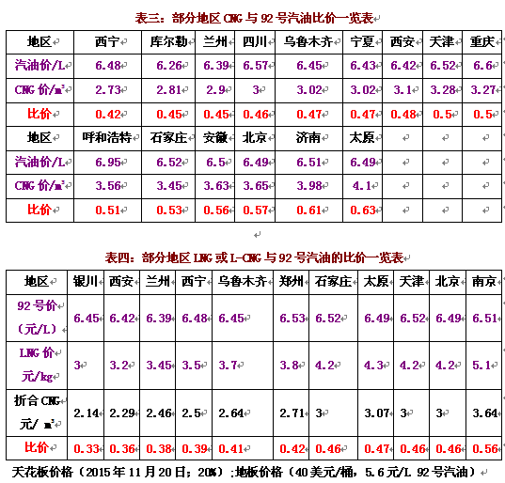

Slide 15
5、购买LNG重卡的回报率
众所周知，新购一辆LNG重卡的价格会比同吨位的柴油车高8-10万元。0号柴油价格不妨取为6元/L，0.8L即为4.8元（1标方LNG相当于0.8L柴油）。若LNG单价为3.5元/L，则1L的行驶里程可省1.3元。又设重卡百车公里消费LNG50L，则每100公里可省65元。1万公里可节省6500元。10万公里可节省6.5万；大约一年半可收回投资。若LNG单价为3元/L;则10万公里可节省9万元；约一年收回投资。
特别值得一提的是西安，3月1日的LNG零售价仅3.2元/kg，约合2.3元/L，则10万公里可节省2.5万元，即只需8-10个月可收购车投资。

Slide 16
6、政策支持方面
今年《政府工作报告》中提及“鼓励使用清洁能源汽车”。
《能源发展战略行动计划（2014-2020）》国办发【2014】31号稳步发展天然气交通运输。结合国家天然气规划布局，制定天然气交通发展中长期规划，加快天然气加气站设施建设，以城市出租车、公交车为重点，积极有序发展液化天然气汽车和压缩天然气汽车，稳妥发展天然气家庭轿车城际客车、重型卡车和轮船。
《节能与新能源汽车技术战略图》（2016.10.26）节能汽车以天然气为主。
《关于加快推进天然气利用的意见》（2016.11月底）主体能源。
国家财政部网站2016年12月26日发布“关于提高我国天然气能源消费占比，重抓天然气消费市场振兴建议的答复”：
（1）财政部将进一步研究扩大政府绿色采购范围，将符合需求的CNG、LNG汽车等天然气清洁能源汽车产品纳入政府绿色采购范围。
（2）财政部大力支持LNG汽车的发展，可以安排资金支持LNG车辆推广应用。对于LNG汽车给予积极优惠支持，对符合条件的燃用天然气的重型商用车等节约能源汽车、减半征收车船税。

Slide 17
7、“油改气”与“煤改气”的同与异
同为治理大气污染的两把利剑
不同之处在于
“煤改气”需要补贴而“油改气”尚有不菲的经济效益。
锅炉煤改气：改造和使用的均须补贴
发电煤改气成本为煤电的3倍
居民用散煤：改造和使用均领补贴

Slide 18
三、技术进步的思索与收集

Slide 19
1、GB18047-2000确应尽快修改
热值要求过低仅为不低于高热值31.4MJ/m³,实为炊事用《天然气》标准的要求。这将直接影响天然气汽车的动力性。可升至不低于低热值35 MJ/m³。西气东输、川气东送、陕气入京等90%以上的天然气气源均可达到。
(1)总硫要求过低，不利治理大气污染；
≤240 mg/m3，不妨提高要求为≤120mg/m3。
(2)不应为5 mg之差，让数千座CNG加气站设置脱硫装置。
建议由20mg修改为15mg，一律由供气单位提供≤15 mg/m³的天然气作为加气站原料气,以目前的脱硫技术水平是能够做到的。
(3)增设CNG中润滑油的限值及检测方法

Slide 20
2、天然气发动机及汽车应尽早研究 如何达到国六排放标准
天然气发动机及汽车早在2013年就被要求排放达国五标准，比汽、柴油发动机及汽车早整整4年。
国家环保部要求中国汽车产品2020年的排放水平要达到国六标准。已有发动机制造企业要求推迟两年实行。
很可能需要用理论混合比燃烧来替代稀薄燃烧方式，需研究其调控技术。
四川有家公司研发了具有世界先进水平的专门用于发动机燃用天然气的尾气排放处理催化剂，特别是处理NO_{X}，有很好效果，有利于达国六标准。
HCNG在发动机机内燃烧方面有可能显著降低排放污染物。

Slide 21
3、减少LNG汽车BOG泄漏的新招
河北某公司研制的车用LNG气瓶有两个显著特点：
一是将气瓶的真空度提高（据说是一个数量级），从而大大降低了每天的静置泄漏率。
二是将汽化器、缓冲罐等装置与气瓶组合在一起销售，大大节省了安装工作量。

Slide 22
4、天然气专用发动机的研制
目前500多万天然气汽车的发动机无一例外的是在原柴油机或汽油机的基础上稍加改动来燃用天然气。
江苏某公司近两年来研制出一种天然气专用发动机。即是完全执照天然气的理化及热工特性来设计制造的。该发动机装配的一款面包车今年2月已上工信部机动车产品目录（293批1393号）
天然气辛烷值高达110，故其发动机压缩比可高达12.5:1.
高能点火系统，耐高温的排气阀门材料，配以德尔福的电控系统，适合于燃气火焰传导的燃烧室，适合于天然气尾气排放的后处置装置等等。据了解，该发动机目前已装在新海狮七座面包车上，其动力性经济性、环保性、安全性诸项指标均达世界先进水平。

Slide 23
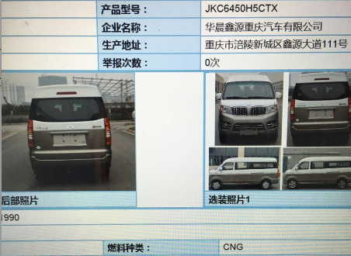

Slide 24
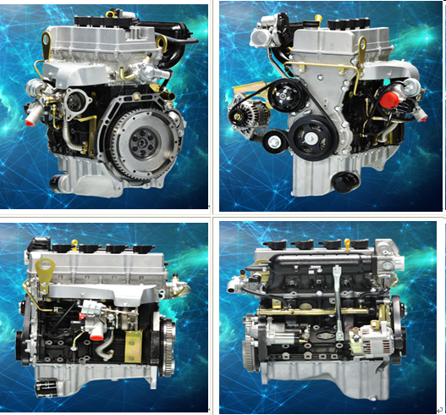

Slide 25
5、车用CNG供气系统的压力有望 从20MPa提升至25MPa
相匹配的加气站的压缩机和储气设施的工作压力由25MPa升至30 MPa，
而长管拖车的工作压力也将由目前的20 MPa提高至25 MPa-30 MPa。
因为GB33145-2016《钢制大容积高压气瓶》已发布，并从2017年7月1日起实施，其工作压力即为30 MPa。

Slide 26
四、几点预测

Slide 27
1、2020年天然气汽车保有量将达1000万辆（其中LNG汽车达50万辆），天然气汽车加气站1.2万座（其中LNG汽车加气站4000座）。
2、在“十三五”期间率先达到国六排放标准的将是天然气汽车。
3、在“十三五”期间，山东省CNG汽车保有量将迈进100万辆大关；四川、河北的该保有量将跨入50万辆大关；保有量达10万辆以上的城市将超过20个。

Slide 28
4、以达“国六”标准和提高CNGV工作压力为代表的天然气汽车的技术创新和升级换代将在“十三五”期间取得多项突破。
5、CNG高性能家庭轿车问世：高性能发动机已量产；气瓶压力提高标准可望修订，续行程：400-500公里。

Slide 29
参考文献
本人曾发表过以下三篇文章，乐意跟大家分享：
世界天然气汽车发展历程掠影
中国天然气汽车发展历程掠影
中国液化天然气汽车发展历程
（网上可查看）

Slide 30
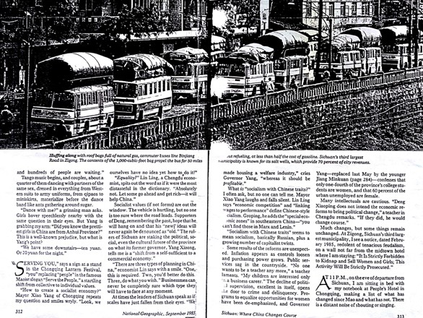
THE END
1940880448@qq.com

